Slide 1
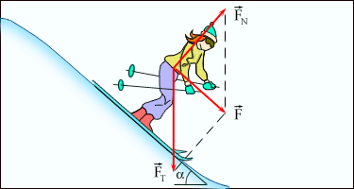
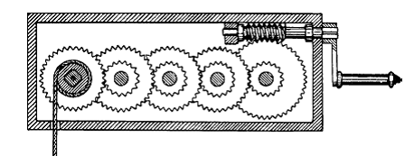
Лекция 3. Динамика материальной точки
2012

Slide 2
Динамика материальной точки
Динамика – раздел механики, изучающий причины, вызывающие движение тел.
1687 г. - законы Ньютона, основа классической механики (механики Ньютона), обобщение большого количества опытов.
Классическая механика – частный случай…
…специальной теории относительности (СТО) при скоростях много меньших скорости света (υ<< c)
…квантовой механики при массах много больших массы атома
2

Slide 3
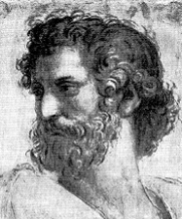
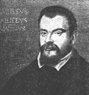
Историческая справка
Аристотель. Существует два типа движений: естественное и насильственное. Насильственное движение предполагает наличие некоторого двигателя или силы (динамис).
«Если какая-нибудь сила продвигает тело на какое-нибудь расстояние, то эта же сила продвигает вдвое меньшее тело или на вдвое большее расстояние, или на то же расстояние, но за вдвое меньшее время».
Галилео Галилей (1564-1642). Динамика – наука о движении относительно места. Научные основы динамики, закон инерции, принцип относительности Галилея, свободное падение тел.
3

Slide 4
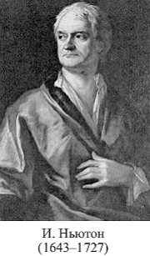
Историческая справка
Исаак Ньютон.
Здесь покоится Сэр Исаак Ньютон,
Который почти божественной силой своего ума
Впервые объяснил
Помощью своего математического метода
Движения и формы планет,
Пути комет, приливы и отливы океана.
Он первый исследовал разнообразие световых лучей
И проистекающие отсюда особенности цветов,
Каких до того времени никто даже не подозревал.
Прилежный, проницательный и верный истолкователь
Природы, древностей и священного писания,
Он прославил в своем учении Всемогущего Творца.
Требуемую Евангелием простоту он доказал своей Жизнью.
Пусть смертные радуются, что в их среде
Жило такое украшение человеческого рода.
4

Slide 5
Преобразования Галилея
Инерциальные системы отсчета – системы отсчета, относительно которых свободное тело движется равномерно и прямолинейно или находится в состоянии покоя.
Примеры ИСО: до опытов Фуко – Земля; сейчас – гелиоцентрическая система.
Любая система отсчета, двигающаяся равномерно и прямолинейно относительно гелиоцентрической системы также является инерциальной.
Неинерциальная система отсчета (НИСО) – СО, двигающаяся с ускорением относительно ИСО.
5

Slide 6
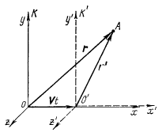
Преобразования Галилея
- преобразования координат при переходе от одной ИСО к другой
K, K’ – инерциальные системы отсчета
- скорость, с которой движется СО K’ относительно K
6

Slide 7
Преобразования Галилея
Преобразования Галилея в координатах:
7

Slide 8
Принцип относительности Галилея
- все инерциальные системы отсчета эквивалентны друг другу по своим механическим свойствам;
или
- во всех инерциальных системах отсчета свойства пространства и времени одинаковы;
или
- законы механики одинаковы во всех инерциальных системах отсчета.
8

Slide 9
Законы Ньютона
I закон Ньютона
Существуют такие системы отсчета, относительно которых свободное тело движется равномерно и прямолинейно или находится в состоянии покоя. Такие системы называются инерциальными (ИСО).
Неинерциальные системы отсчета (НИСО) – системы отсчета, в которых не выполняется первый закон Ньютона.
9

Slide 10
Законы Ньютона
II закон Ньютона
Сила – физическая величина, определяющая количественную характеристику и направление воздействия, оказываемого на данное тело со стороны других тел.
Масса – мера инертности тела, т.е. способности тела сохранять свою скорость при движении.
Сумма всех сил, действующих на тело, равна произведению массы этого тела на его ускорение.
10

Slide 11
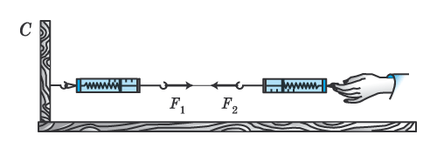
Законы Ньютона
III закон Ньютона
Силы, с которыми два тела действуют друг на друга равны по модулю и направлены в противоположные стороны вдоль прямой, соединяющей эти тела.
11

Slide 12
Силы в механике
Принцип суперпозиции сил:
12

Slide 13
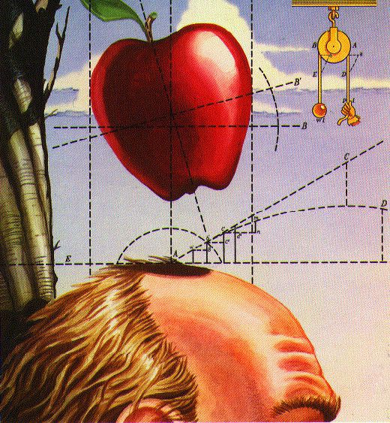
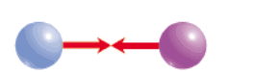
Силы в механике
Сила гравитационного притяжения:
13

Slide 14
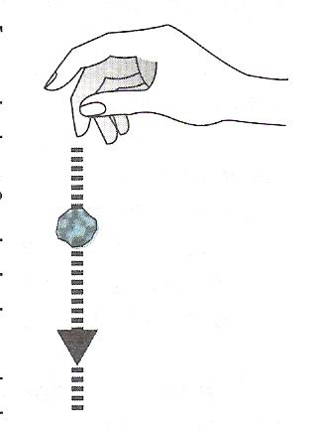
Силы в механике
Однородная сила тяжести:
14

Slide 15
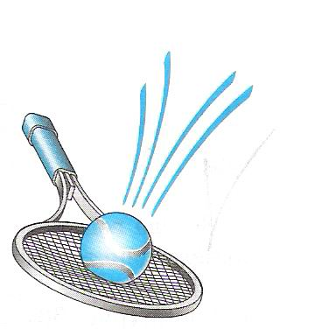
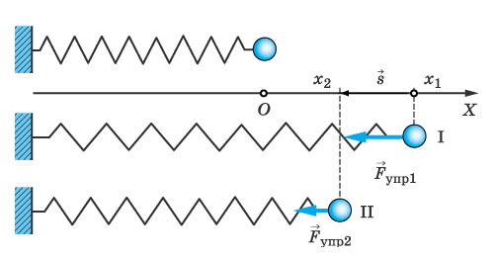
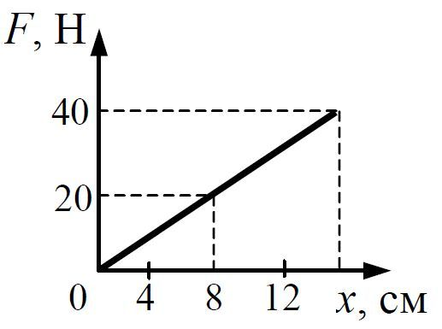
Силы в механике
Сила упругости:
Закон Гука:
15

Slide 16
Силы в механике
Сила трения покоя :
Сила трения скольжения:
16

Slide 17
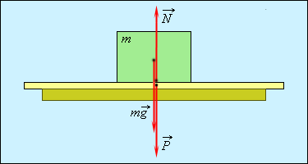
Вес и невесомость
Вес тела – сила, с которой тело действует не неподвижную относительно него опору или подвес.
В случае опоры (N – сила реакции опоры):
II закон Ньютона:
- только в случае, если тело неподвижно.
17

Slide 18
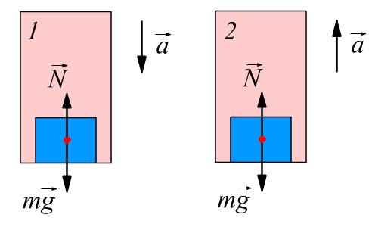
Вес тела в ускоренно движущейся СО
18

Slide 19
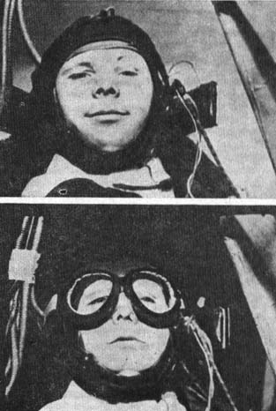
Невесомость
- состояние, при котором вес тела равен нулю
Перегрузка
19

Slide 20
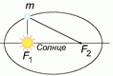
Законы Кеплера
1. Закон эллипсов
Каждая планета Солнечной системы вращается по эллипсу, в одном из фокусов которого находится Солнце.
17

Slide 21
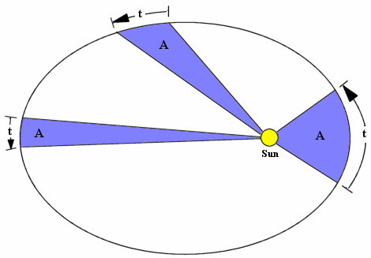
Законы Кеплера
2. Закон площадей
Каждая планета движется в плоскости, проходящей через центр Солнца, причём за равные промежутки времени радиус-вектор, соединяющий Солнце и планету, зачерчивает сектора равной площади.
18

Slide 22
Законы Кеплера
3. Третий закон Кеплера
Квадраты периодов обращения планет вокруг Солнца относятся, как кубы больших полуосей орбит планет. (Закон справедлив не только для планет, но и для их спутников).
19

